Slide 1
Муниципальное бюджетное дошкольное образовательное учреждение №9 «Росинка» ст. Богоявленская Константиновского района Ростовской области
Летопись команды ЮПИД «Светофорик»

Slide 2
ЭМБЛЕМА КОМАНДЫ:

Slide 3
ДЕВИЗ: Кто знает правила движения, тому почет и уважение.
РЕЧЕВКА:
Нужно слушаться без спора
Указаний светофора.
Нужно правила движенья
Выполнять без возраженья.
Всем кто любит погулять,
Всем без исключения
Нужно помнить,
Нужно знать
Правила движения.

Slide 4
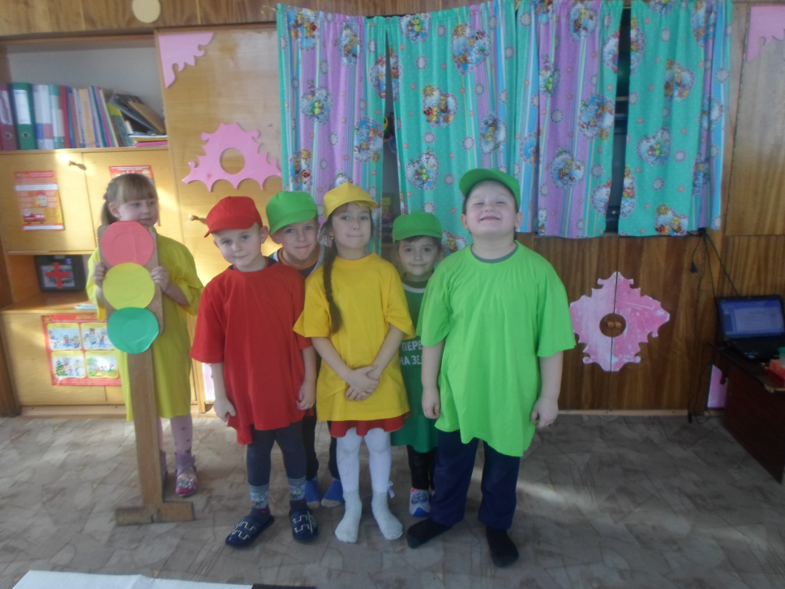
2016-2018 г.г. Руководитель: Хныкина С.В.
Состав команды:
Землянов Валерий
Руллова Оксана
Хандога Александра
Колтунова Дарья
Либман Анатолий
Кононыхин Даниил

Slide 5
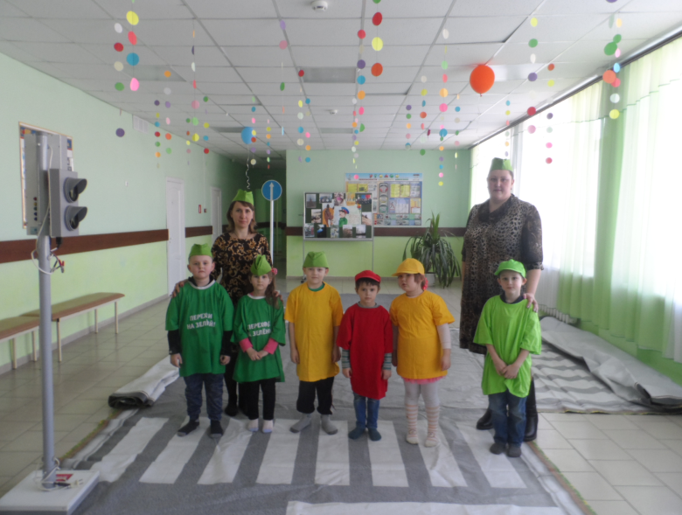
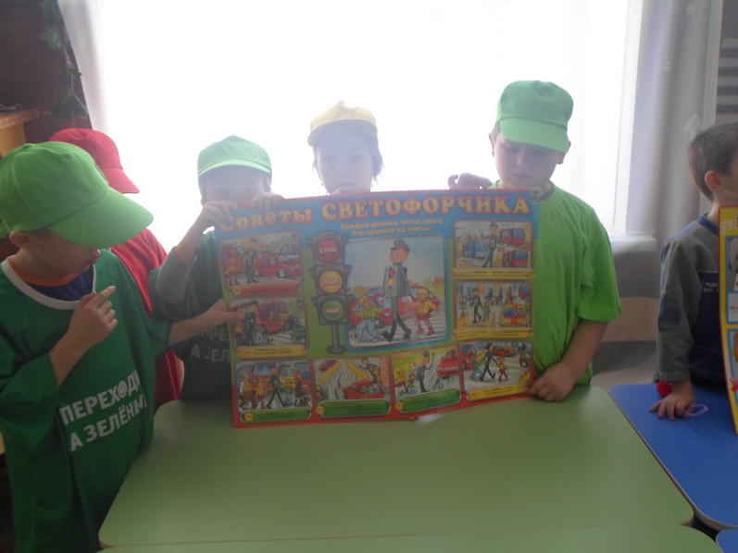
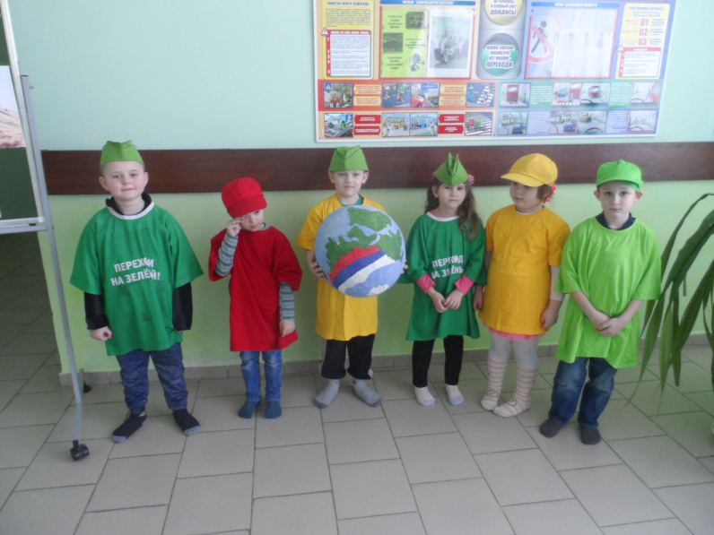
Мероприятия:
Зимний месячник безопасности
Акция «Советы СВЕТОФОРЧИКА»
Неделя «Нет жертвам ДТП»

Slide 6
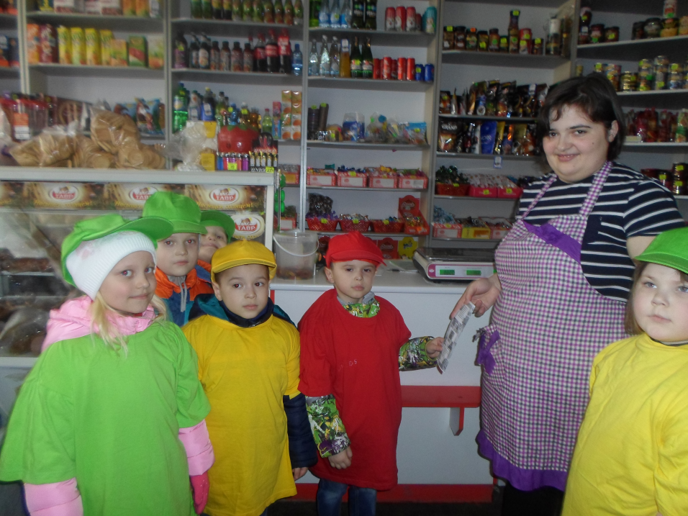
2019-2021 г.г. Руководитель: Хныкина С.В.
Состав команды:
Юдин Виталий
Болдырев Константин
Губарев Семен
Кибина Ксения
Болдырев Владимир
Атаманченко София

Slide 7
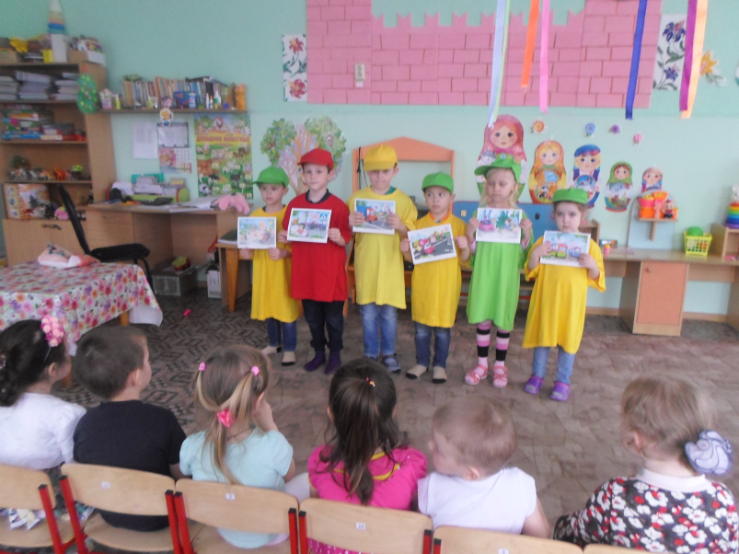
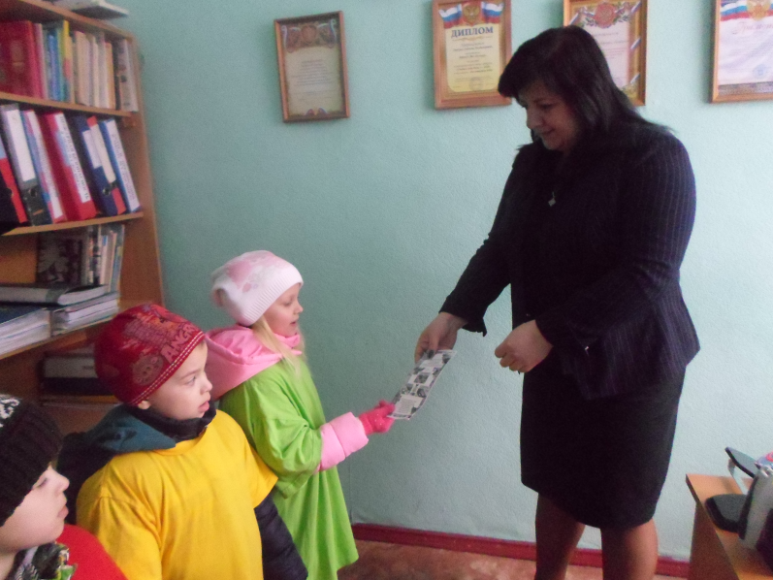
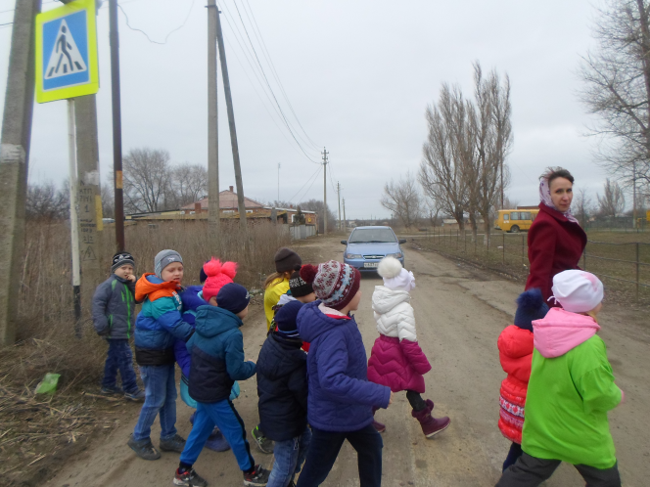
Мероприятия:
Акция «Дети- детям»
Акция «Внимание, родители!»
Месячник безопасности дорожного движения

Slide 8
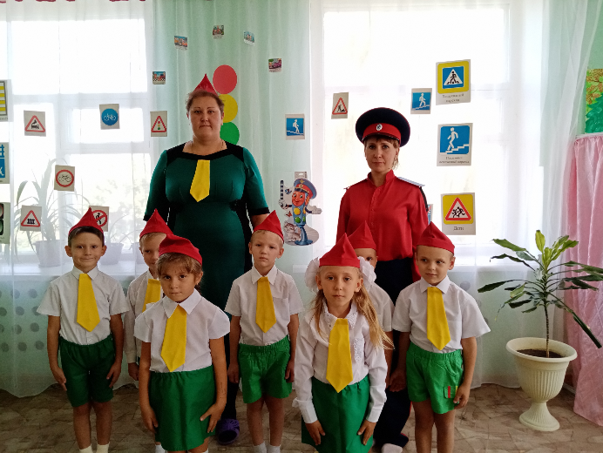
2022- 2023 г.г. Руководитель: Хныкина С.В.
Состав команды:
1. Топилин Александр
2. Хныкина Полина
3. Кислов Дмитрий
4. Костромина Ксения
5. Нехаенко Ливерий
6. Маслюк Яна

Slide 9
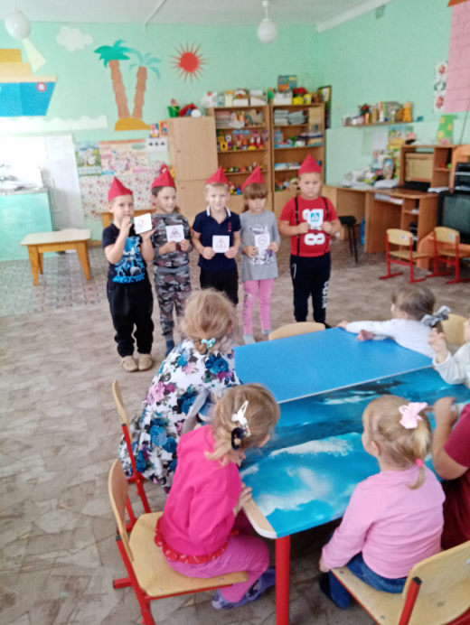
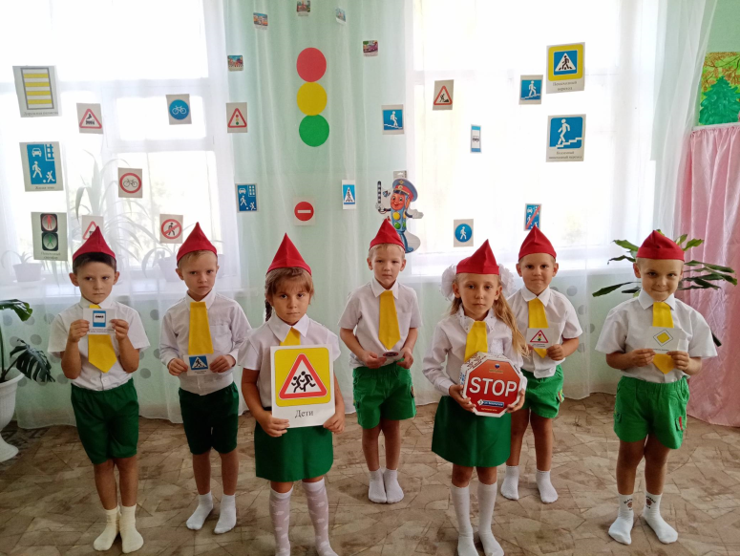
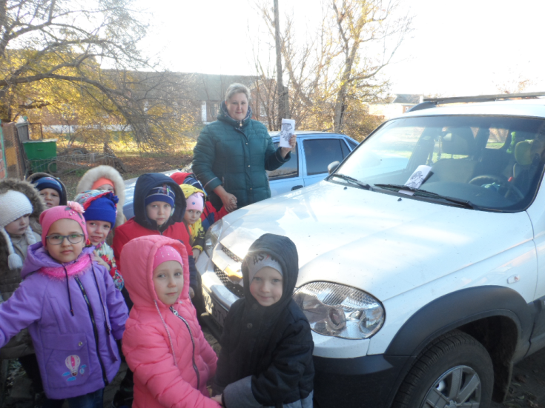
Мероприятия:
Конкурс- смотр команд ЮПИД
Выступление агитбригады команды ЮПИД
Акция «Добрая дорога детства»

Slide 10
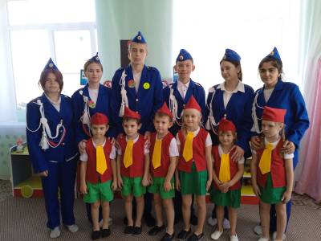
2024 г. Руководитель: Хныкина С.В.
Состав команды:
Губарева Анна
Самойлов Демьян
Маркова Мария
Коровин Иван
Костромина Татьяна
Барков Иван

Slide 11
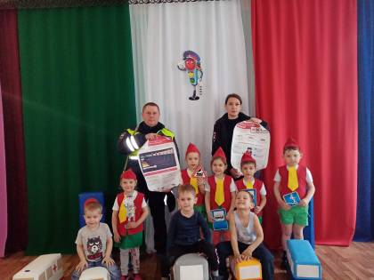
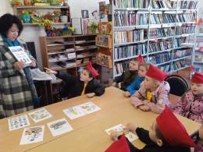
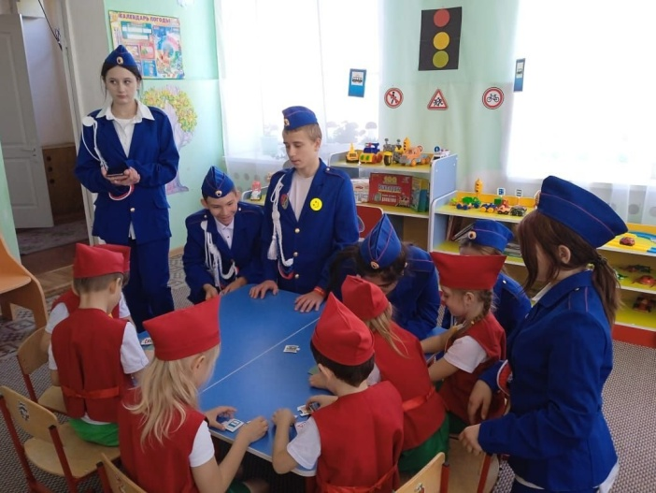
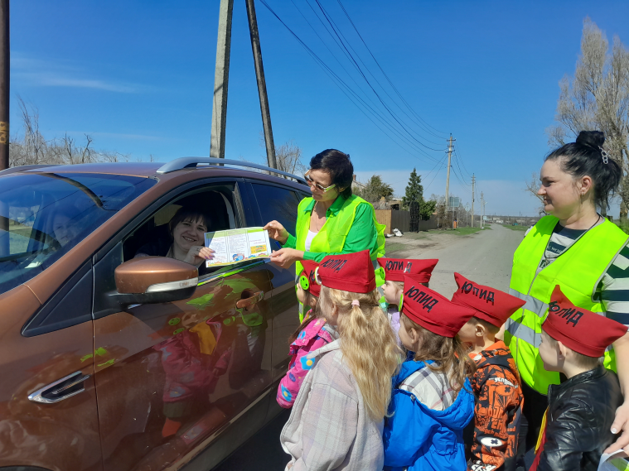
Мероприятия:
Подготовка к конкурсу «Безопасная дорога»
Подготовка к викторине «АБВ»
Смотр готовности команд «ЮПИД+ЮИД- вместе за безопасные дороги»
Акция «Весенние дороги»

